Slide 1
Pengelolaan Publik Ala Komunitas
Fatih Gama Abisono N.
STPMD “APMD”

Slide 2
What is Community?
A.George Hillary (2003:23): “people living within a specific area, sharing common ties, and interacting with one another” (orang-orang yang hidup di suatu wilayah tertentu dengan ikatan bersama dan satu dengan yang lain saling berinteraksi).
B.Christensson dan Robinson (2003): people the live within a greographically bounded area who are involved in social interction and have one or more psychological ties with each other an with the place in which they live” (components: 1. people; 2. place or territory; 3. social interaction; dan 4. psychological identification.

Slide 3
What is community?
Konsep komunitas digunakan juga untuk menunjuk kepada suatu unit kesatuan sosial yang terorganisasikan dalam kelompok-kelompok dengan kepentingan bersama (communities of common interest), tidak saja yang mempunyai territorial tetapi juga yang bersifat fungsional.
Komunitas: sekelompok orang yang saling peduli satu sama lain lebih dari yang seharusnya, dimana dalam sebuah komunitas terjadi relasi pribadi yang erat antar para anggota komunitas tersebut karena adanya kesamaan interest atau values (Kertajaya Hermawan, 2008).
Komunitas adalah sebuah identifikasi dan interaksi sosial yang dibangun dengan berbagai dimensi kebutuhan fungsional (Soenarno, 2002).

Slide 4
Proses Pembentukan Komunitas
Apa yang menjadi dasar pembentukan Komunitas?
Bersifat horisontal: karena dilakukan oleh yang kedudukannya setara.
Kepentingan Bersama (Kekuatan pengikat suatu komunitas karena adanya kebutuhan dalam memenuhi kebutuhan kehidupan sosial bersama)
Kesamaan latar belakang (budaya, ideologi, sosial- ekonomi, minat, dll)

Slide 5
Community Structuring
Penstrukturan merupakan proses pelembagaan (pengorganisasian) komunitas yang mengatur relasi antar anggotanya:
Nilai atau norma yang mengatur
Struktur kelembagaan,
Sumber pembiayaan;
Keanggotaan dan mekanisme pengorganisasian.
Relasi kekuasaan dalam komunitas

Slide 6
Community Governance: Berbagai Variasi
Berbasis tradisi dan kewilayahan → masyarakat adat di Luar Jawa & model Dusun (pedukuhan) di Jawa
Berbasis Ketetanggaan (neighborhood)→RT/RW dalam masyarakat perkotaan.
Berbasis mode produksi→pengorganisasian komunitas berbasis produksi baik di rural maupun urban. (komunitas petani, komunitas Tukang Ojek, dll)
Berbasis keagamaan→ pengorganisasian komunitas keagamaan
Komunitas yang menjalankan pelayanan publik→pengorganisasian komunitas yang menjalakan fungsi pelayanan publik, seperti: kesehatan, pendidikan, penanggulangan kemiskinan.
komunitas Virtual → pengorganisasian komunitas di dunia maya

Slide 7
Model Pengorganisasian Komunitas
Local Community Develompment
Social Planning
Social Action

Slide 8
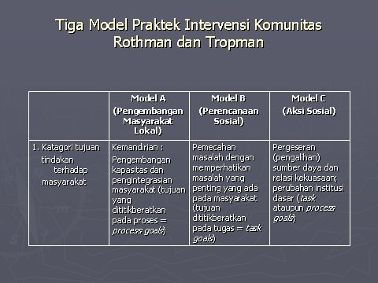
Local Community Development

Slide 9
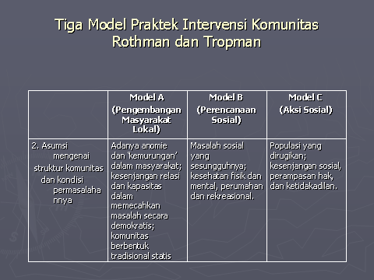

Slide 10
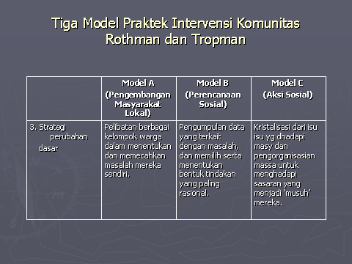

Slide 11
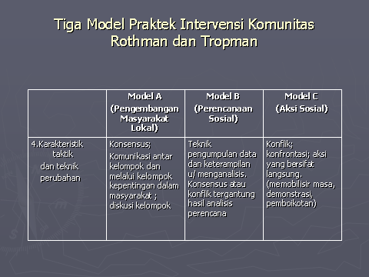

Slide 12
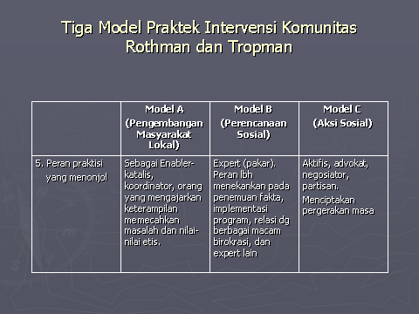

Slide 13
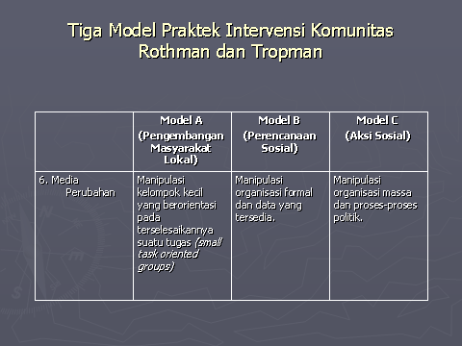

Slide 14
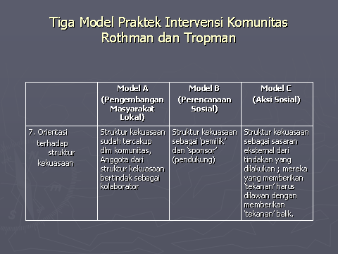

Slide 15
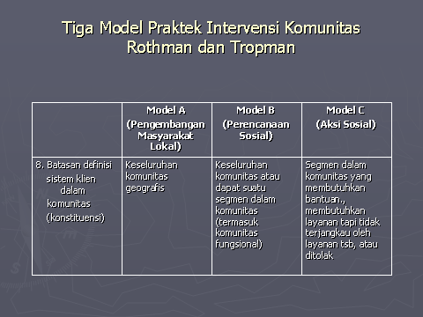

Slide 16
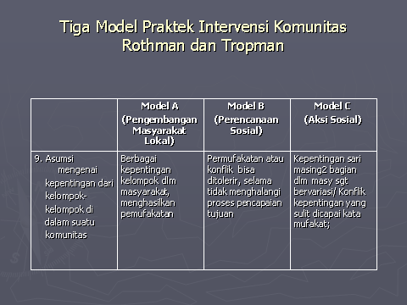

Slide 17
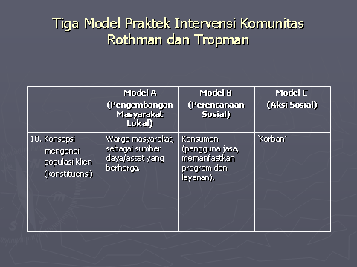

Slide 18
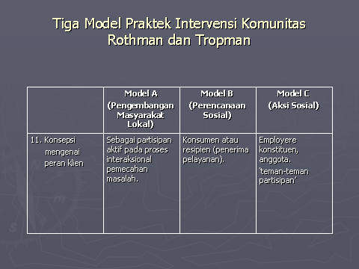

Slide 19
